Slide 1

XelMemo
Data Memo For Excel

Slide 2

1. XelMemo 소개
∙ XelMemo 는 엑셀 데이터 메모장 추가기능 프로그램으로 여러 형태로 존재하는
데이터를 공유, 보관 및 계산을 편리하게 해주는 툴입니다
데이터의 수집
  엑셀 수식 및 값, 이미지, Web Json, Database 데이터 등을 보관이 용이
  보관된 데이터의 조회 및 Export
Python 을 이용한 데이터 가공
  VBA로 수행하기 힘든 데이터 가공을 Python을 연동하여 계산하여 저장 및 로드
  Python Library를 통해 Workspace에 저장된 데이터를 연동하여 사용가능
데이터의 공유
  여러 사용자 데이터의 공유 기능

Slide 3
2. 사용 환경과 구조
∙ 설치가 단순한 Excel 추가기능 방식으로 설치가 간편하고 용이하며, 엑셀 시트 내의 Matrix, Image
Formula 및 Web Api 호출을 통한 Json 데이터의 저장, RDBMS Query 데이터를 Local 또는 Server
형태의 Workspace에 저장하고 관리함
Matrix
Query
Web Json
Local, Server, Temp
Workspace
Formula
Image
Other

Slide 4
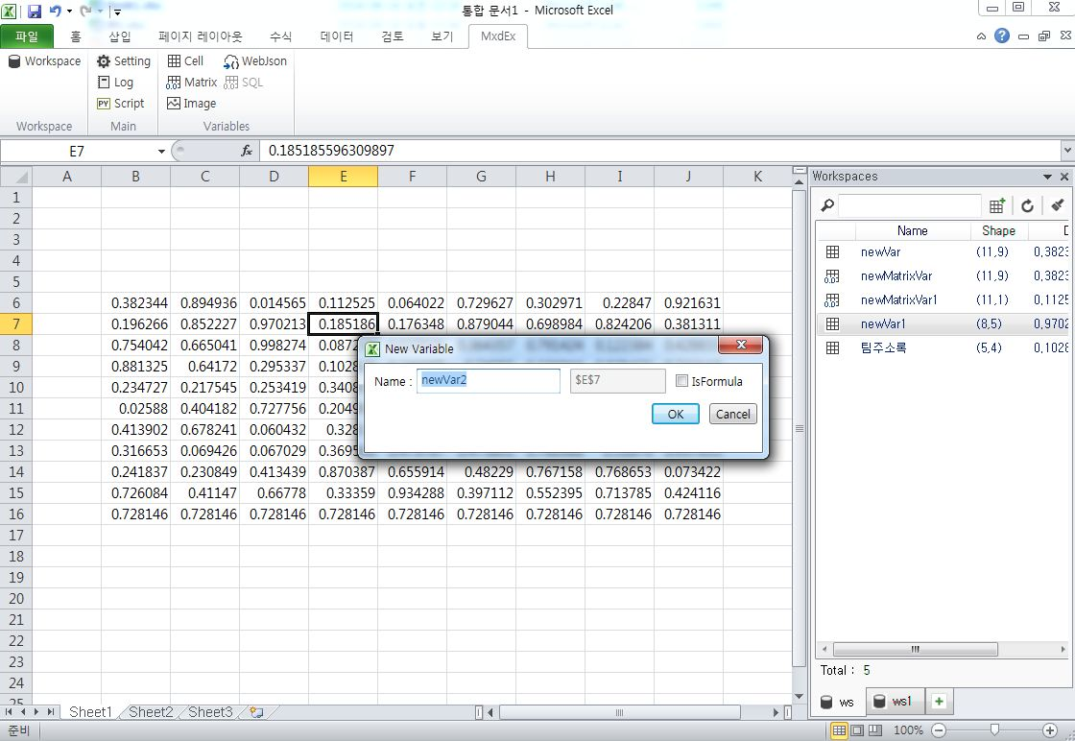
3. 사용 화면 구성
리본 메뉴
데이터 설정
Workspace

Slide 5
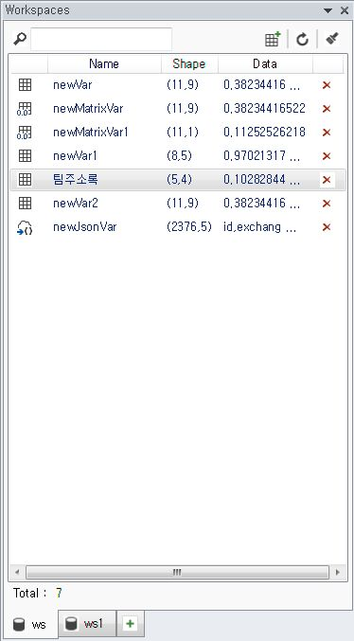
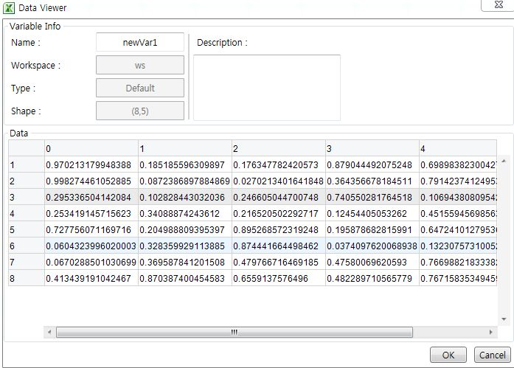
3.1 – Workspace
∙ 저장된 변수 데이터를 조회, 검색, 추가, 삭제 등을
수행하고, 세부데이터를 조회함.
∙ Workspace를 조회, 추가 기능

Slide 6
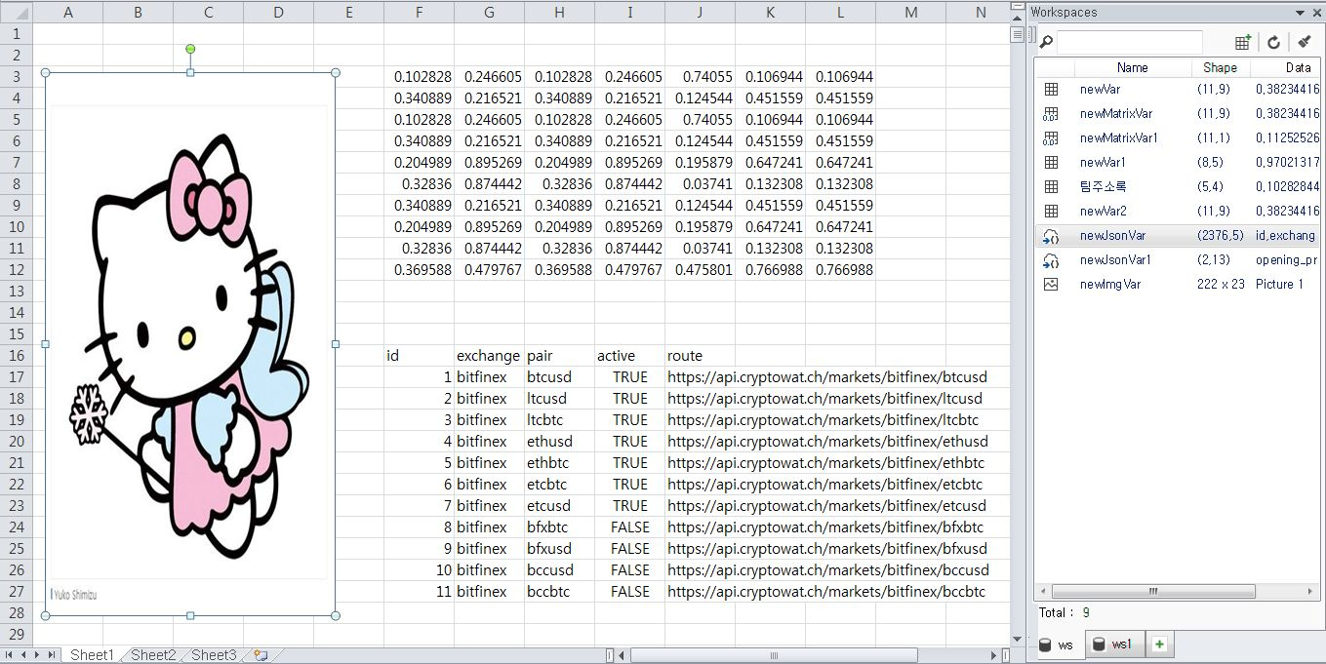
3.2 – Cell , Matrix , Image
Image
Matrix
Cell
∙ Cell, Matrix, Image 데이터 등을 저장함

Slide 7
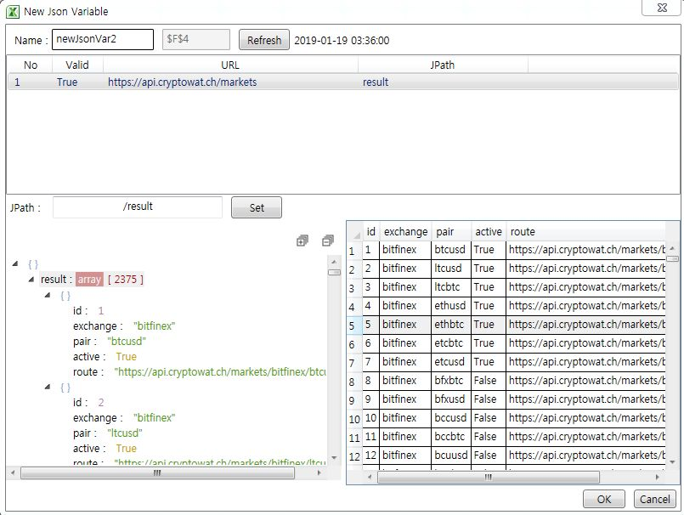
3.3 – Web API ( Json )
∙ Web Request API 를 이용해 크롤링한 Json데이터를 엑셀 Table 형태로 자동 변환

Slide 8
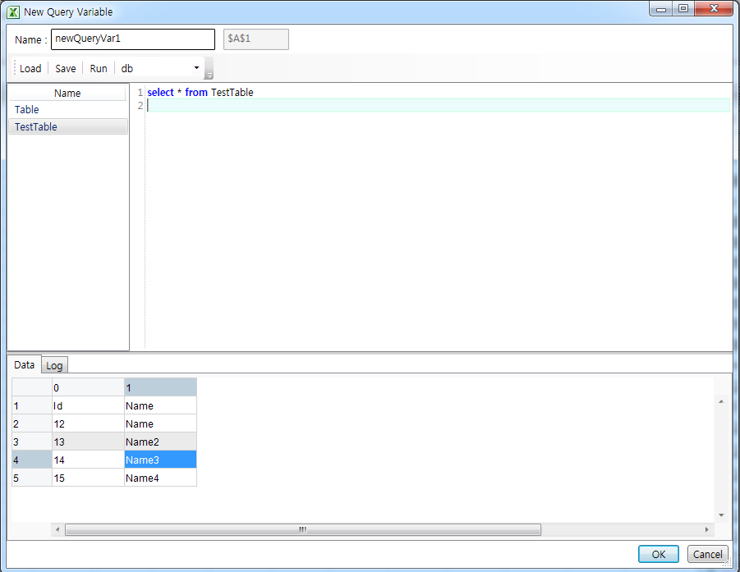
3.4 – SQL Query
∙ Sql query 를 이용해 데이터베이스에 저장된 값을 가져와서 Worksapce에 저장함

Slide 9
4. 활용방안
∙ 각 업무별로 개별적으로 수행되는 시나리오 산출 과정을 통합하고, 전사적으로 경제적 가정을
체계적으로 관리하는데 활용함.
데이터 효율적 관리
  빈번한 복사 및 자주 사용하는 데이터 조각들에 대한 효율적인 접근
복잡한 개발이 없는 데이터 크롤링
  엑셀에서 Database 및 Web API를 이용 가능
Python 을 이용한 데이터 분석
  VBA 보다 Open Source Library가 많은 Python을 이용하여,
  Workspace에 있는 데이터를 손쉽게 분석

Slide 10

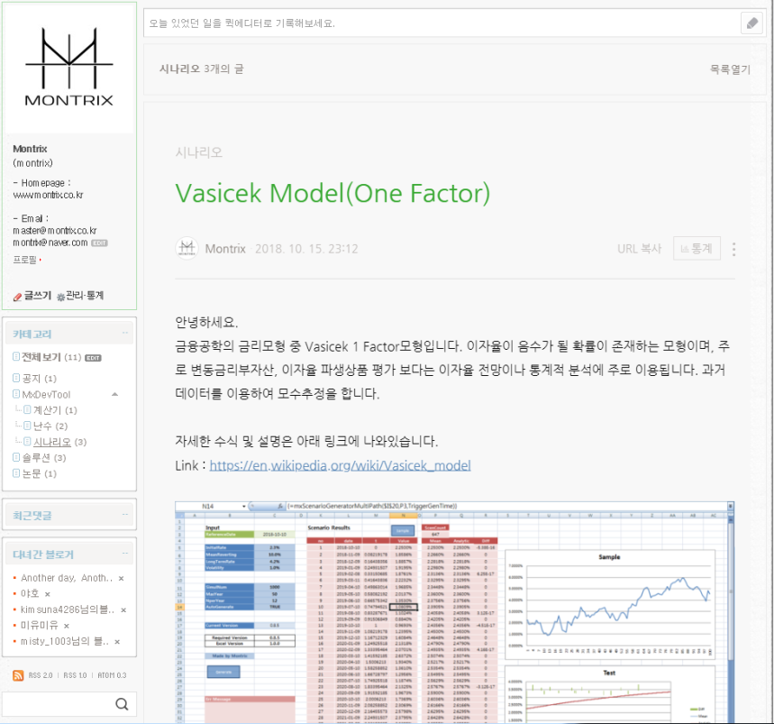
5. 향후 지원
∙ XelMemo는 지속적으로 업데이트 되고 있으며, MxDevTool을 XelMemo 와 연동하여 사용 할 수 있으며,
데이터 분석에 사용되는 함수들이 업데이트 되고 있습니다.
- 홈페이지
www.montrix.co.kr
블로그
blog.naver.com/montrix

Slide 11
감사합니다

